Slide 1
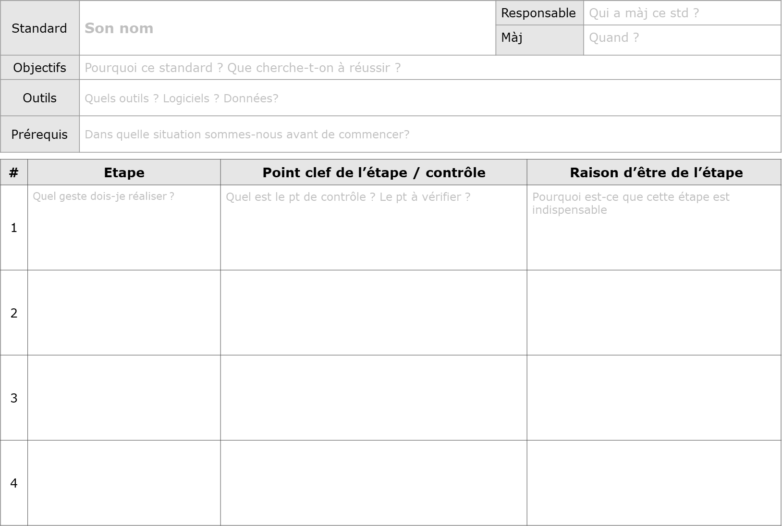

Slide 2
Titre :
Maj :
Porteur :
Début : 28/02/2023
Pb :
Actions
Action à tester
Résultat attendu
Qui Début/fin OK/KO
Contexte :
Impact Client :
#
Impact Entreprise :
1
Impact Humain :
Impact Sociétal/Environnemental :
1
Processus ou standard de travail
#1
#2
#3
#4
#5
Le fournisseur d’énergie indique la présence de câble électrique dans la DICT.
L’agent consulte la DICT et son OPI et prépare son chantier.
L’agent réalise les fouilles.
L’agent met au jour un « tuyau » sur lequel suinte de l’eau.
Mettre au jour jusque au compteur ou jusqu’au branchement. Consulter le plan de récolement.
#6
2
L’agent sectionne le « tuyau », ce qui génère un arc électrique
Hypothèse de cause
Comment l’hypothèse peut-elle être validée? + Observations
OK/KO?
Résultats
1
23
24
25
26
27
28
23
24
25
26
27
28
23
24
25
26
27
28
Numéro de semaine
Numéro de semaine
Numéro de semaine
Agir sur nos pratiques / Enseignements
2
3

